Slide 2
JUSTIFICATIVA LEGAL
A Constituição de 1988 prevê a criação da Guarda Municipal em seu artigo 144, inciso § 8
“Os municípios poderão constituir guardas municipais destinadas à proteção de seus bens, serviços e instalações, conforme dispuser a lei”

Slide 3
GUARDA MUNICIPAL DE BELO HORIZONTE Embaixadora da Paz e Amiga da Justiça
“A Guarda Municipal surgiu em Agosto de 2003. Para sua concepção, foram contratados ex-militares das Forças Armadas para enfrentar o desafio de constituir uma Guarda que pudesse tomar conta dos patrimônios da cidade. Como escolas, parques, praças, centro de saúde, dentre outros”
Os serviços prestados por estes agentes foram tão relevantes que, em 2006
ocorreu o primeiro concurso publico onde seu efetivo aumento para cerca de
1.000 profissionais. O que antes era projeto de segurança da prefeitura,
passou a ser uma realidade na vida do cidadão belorizontino.
Em 2008 e 2011 ocorreu outros concurso e hoje a guarda conta com cerca de
2.100 profissionais.

Slide 4
JUSTIFICATIVA LEGAL
Com a Edição da Lei 13.022, de 08 de agosto de 2014, as guardas municipais em todo o Brasil, tiveram sua competência e área de atuação ampliada, de forma a propiciar maior segurança para a população.
Atualmente a guarda municipal se encontra em todo setor da cidade. No trânsito, nas escolas, nas praças, parques, necrópoles, atuando de forma preventiva e humanitária.

Slide 5
Programas e Projetos de Prevenção
Com a finalidade de cumprir uma função comunitária, a
guarda municipal desenvolve diversos projetos com o
intuito de aproximar o cidadão da instituição. É uma
forma de se fazer segurança preventiva, trabalhando em algumas situações, diretamente na formação do cidadão.

Slide 6
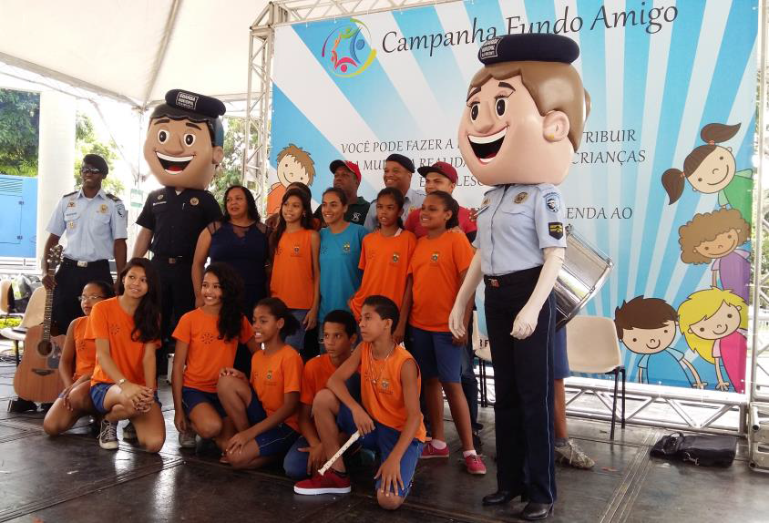
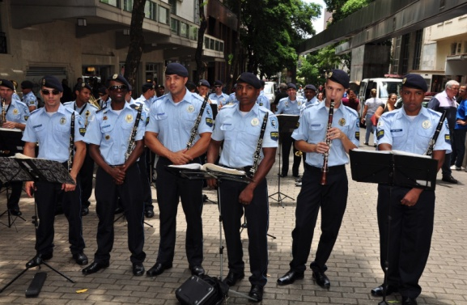
Programas e Projetos de Prevenção
Apresentação dos alunos da E.M. Ignácio de Andrade Melo, participantes do Projeto Adote um Músico, da GMBH
Alunos da E.M. Ignácio de Andrade Melo, participantes do Projeto Adote um Músico, com os Mascotes da GMBH
Banda de Música Guarda Municipal de Belo Horizonte – Sexta Musical

Slide 7
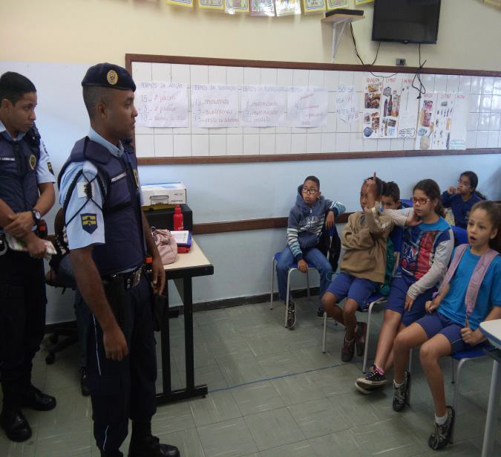
Patrulha Escolar
Participação dos alunos no evento cívico da Escola Municipal Antônio Salles Barbosa
Ciclo de Palestras: E.M Benjamim Jacob

Slide 8
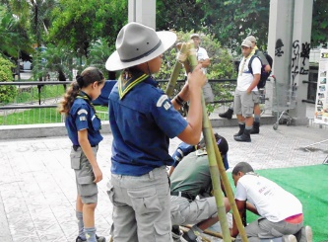
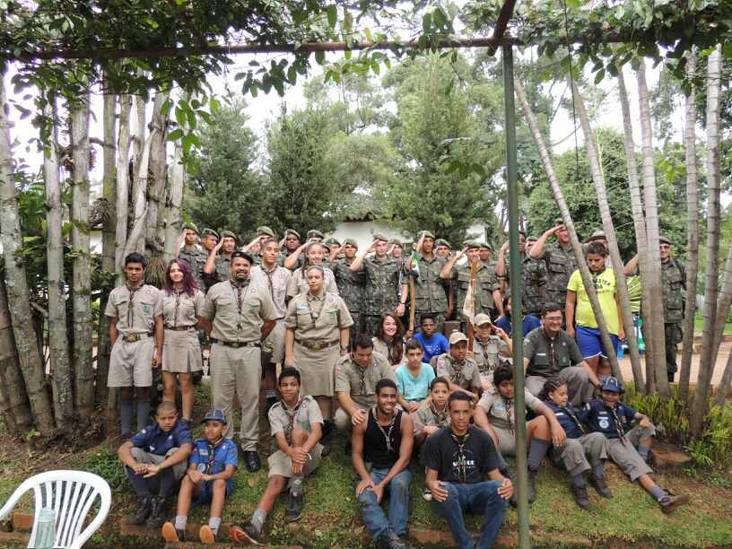
Escotismo
Exposição Praça Santa Tereza
Exposição Praça Santa Tereza
Dia Mundial da Água Regional Barreiro

Slide 9
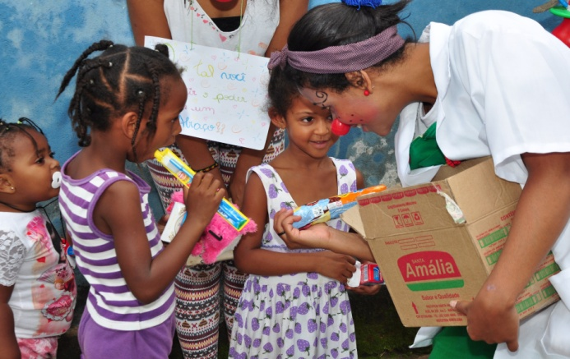
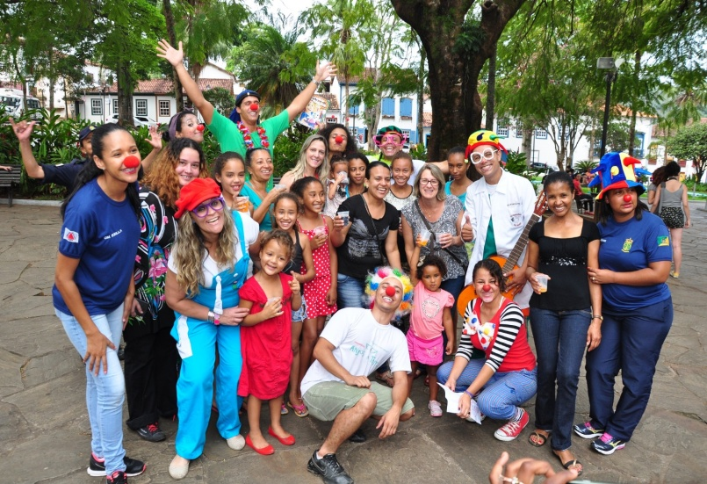
Guardiões do Riso

Slide 10
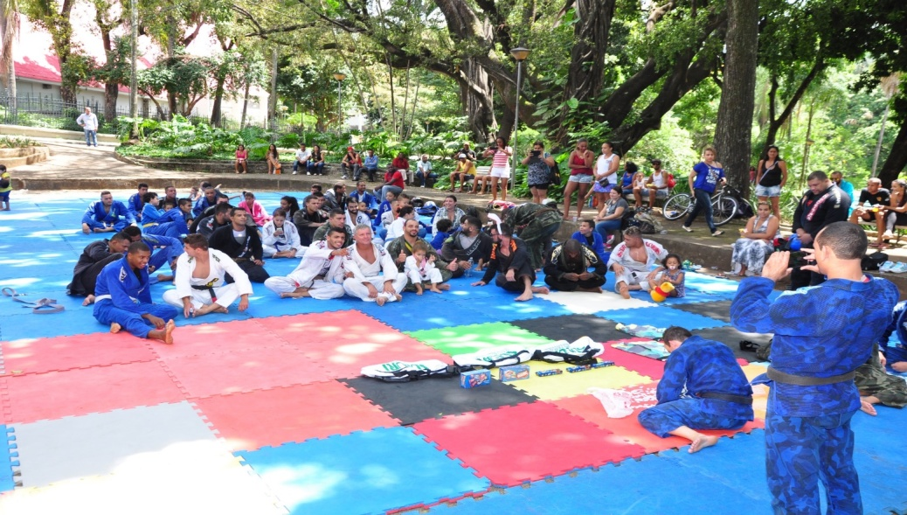
JIU-JITSU NO PARQUE
Aula de Jiu-Jitsu no Parque
Aula de Jiu-Jitsu no Parque

Slide 11
Treinamentos e fortalecimento Institucional
Cursos SENASP EAD e Cursos Presenciais:
-Direito Humanos;
-Ética e cidadania;
-Grupos vulneráveis(preconceito raça e cor);
-Conscientização a população em situação de rua;
-Policia Comunitária e sociedade;
-Qualificação Profissional.
Palestras;
-Racismo Institucional;
-Relacionamento interpessoal;
-Mediação de Conflitos;
-Revitiminazação da mulher na mídia;
- Política de Igualdade Racial em Belo Horizonte ( racismo institucional).

